Slide 1


Муниципальное бюджетное дошкольное образовательное учреждение детский сад № 22 «Колобок г. Павлово
Презентация
по ознакомлению детей старшего дошкольного возраста (5-7 лет)
с достопримечательностями города Павлово
Составила воспитатель высшей квалификационной категории Меженина С.В.
Нижегородская область
г. Павлово

Slide 2
Памятники, посвященные участникам Великой Отечественной войны
в городе Павлово

Slide 3
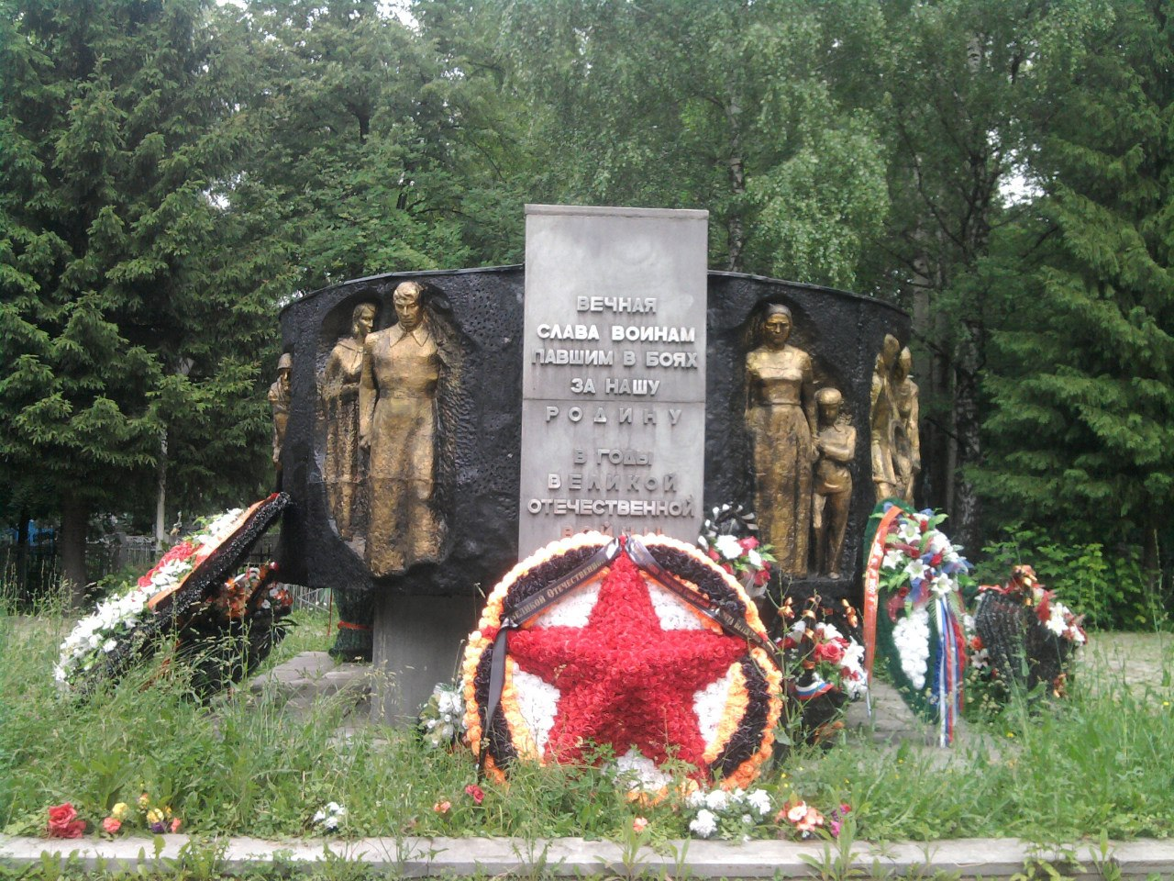
Вечный огонь с мемориалом. Братское кладбище.

Slide 4
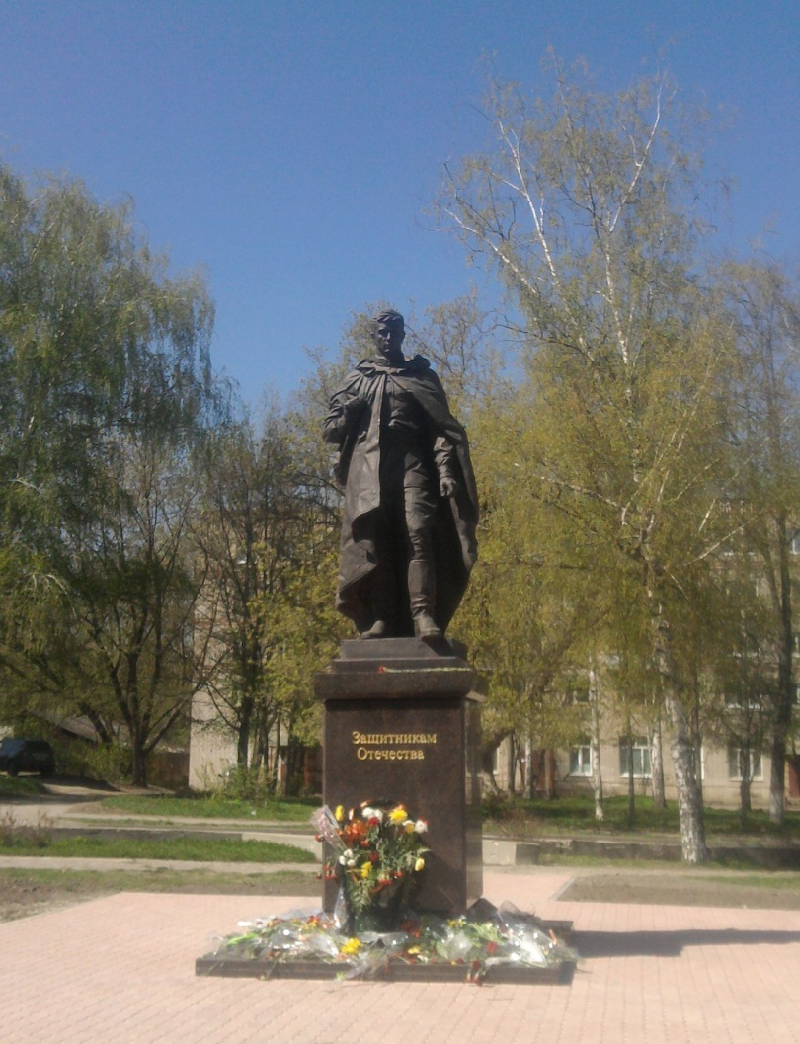
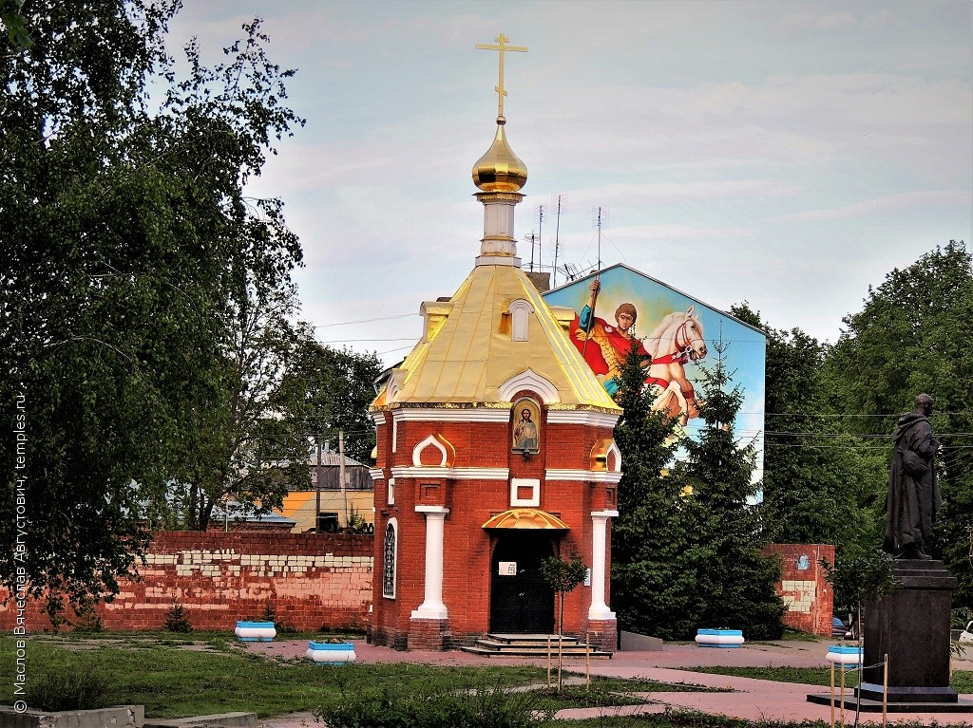
Памятник Защитникам Отечества и часовня, установлены на улице Куйбышева

Slide 5
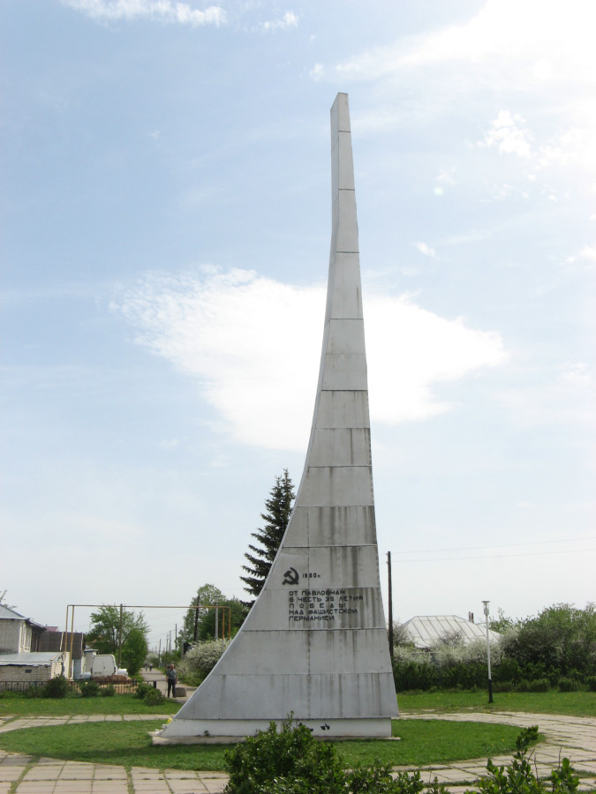
Во время Великой Отечественной войны, утром 27 июля 1942 года на глазах у многих жителей Павлова и Заречья наблюдали воздушный бой между советским лётчиком П.И.Шавуриным и фашистским самолётом, в ходе которого наш лётчик применил таран вражеского самолёта. Позднее он, совершил еще один таран в небе над Сталинградом. П. И. Шавурин удостоен звания Героя Советского Союза
В память об этом событии на Троицкой горе воздвигнут обелиск советским лётчикам.

Slide 6
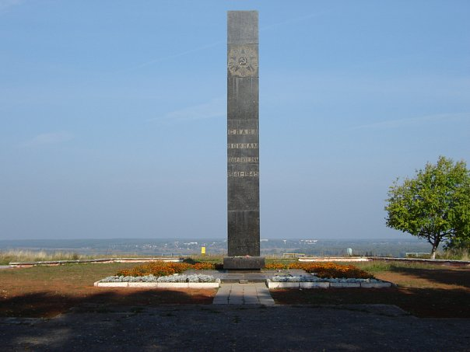
Обелиск в парке "Дальняя круча":
В центре парка - монумент, воздвигнутый в честь земляков, павших в годы Великой Отечественной войны, обелиск памяти павловчан, отдавших жизнь за свободу и независимость нашей Родины в годы Великой Отечественной войны. 8200 земляков не вернулись к мирным очагам отчего дома. С первым же набатным призывом: "Вставай, страна огромная, вставай на смертный бой" - павловчане с оружием в руках встали на защиту Отечества. По зову сердца уходили на фронт добровольцы.

Slide 7
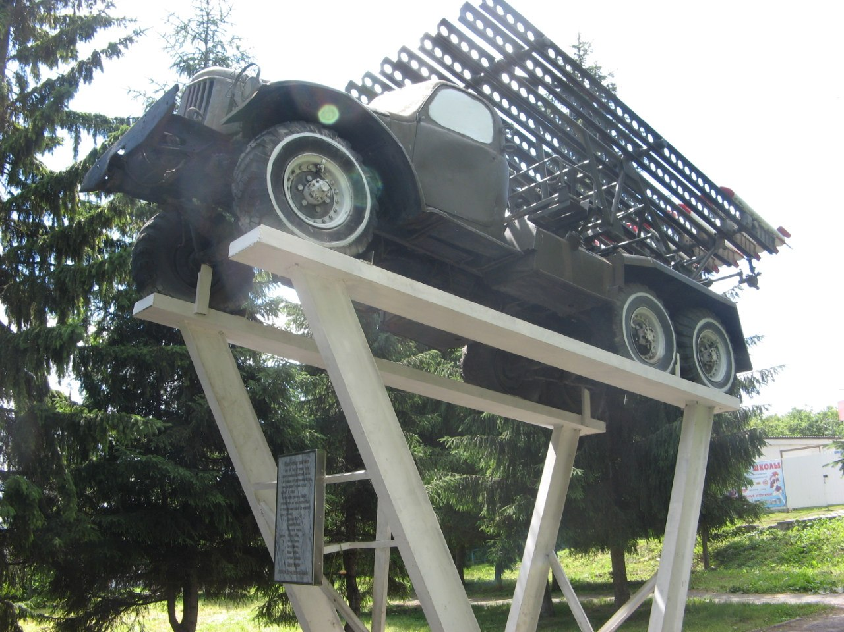
Памятник "Катюше", расчёт которой составляли павловчане
Символом героизма и мужества возвышается в Павлове на постаменте гвардейская минометная установка, ласково называемая фронтовиками «катюша». В овеянной легендой батарее капитана Флерова в июле 1941 года отважно сражались и павловчане — командиры четырех из семи реактивных установок Валентин Овсов, Александр Курганов, Константин Неяглов, Михаил Есенов, наводчики Анатолий Ромашкин и Михаил Макаров.
В конце войны уже 2993 «катюши» громили полчища врагов на всех фронтах Великой Отечественной. Многие павловчане прошли с ними победный путь до самого логова фашизма — Берлина. И потому по праву возвышается в городе этот памятник легендарной славы советского оружия.

Slide 8
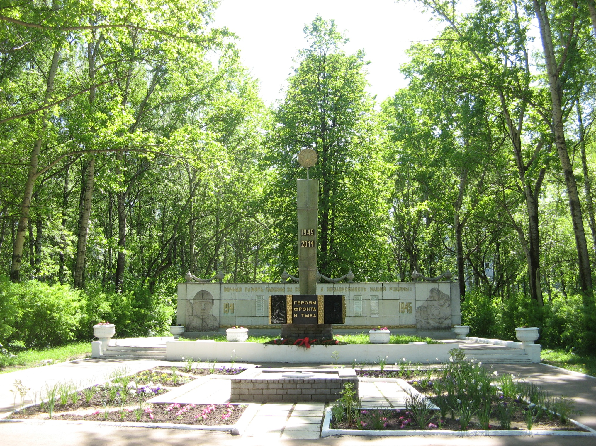
Мемориал с Вечным огнём в Зелёном парке.

Slide 9
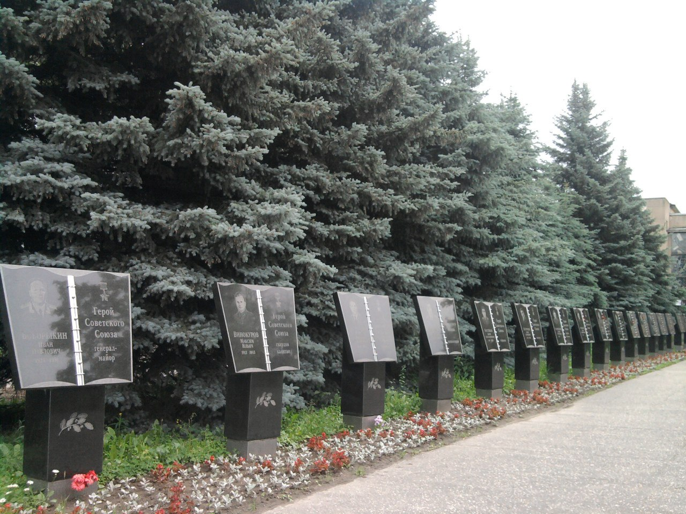
Аллея Славы с изображениями павловчан - Героев Советского Союза и Героев Социалистического Труда

Slide 10
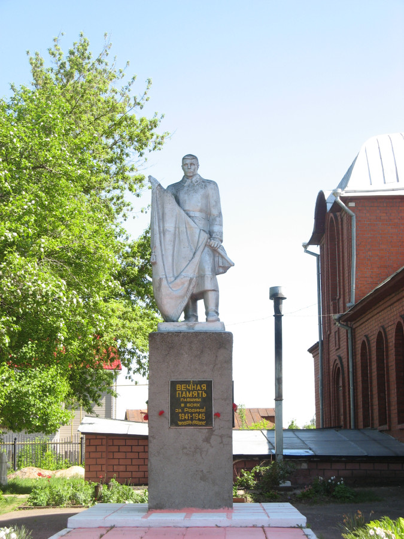
Памятник погибшим в Великой Отечественной войне, находится у церкви "Утоли моя печали"

Slide 11
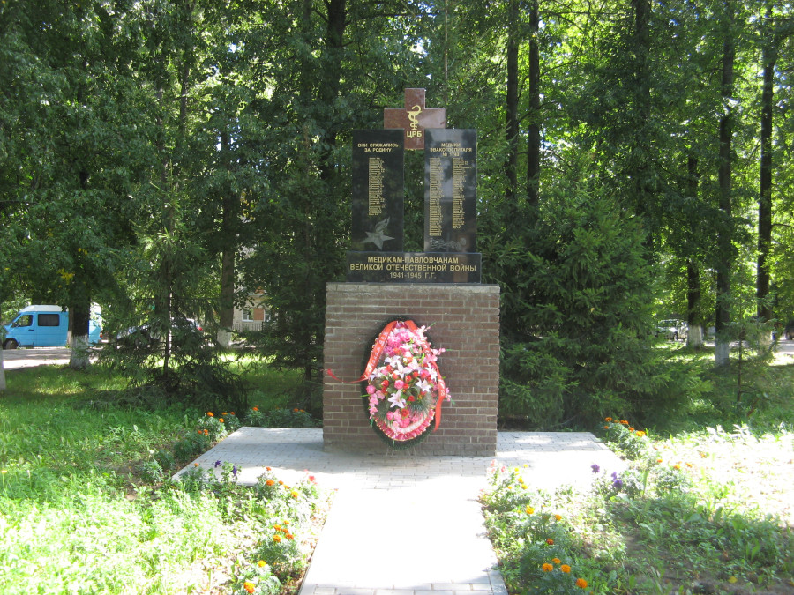
Памятник медикам-павловчанам Великой Отечественной войны, находится у центральной районной больницы

Slide 12
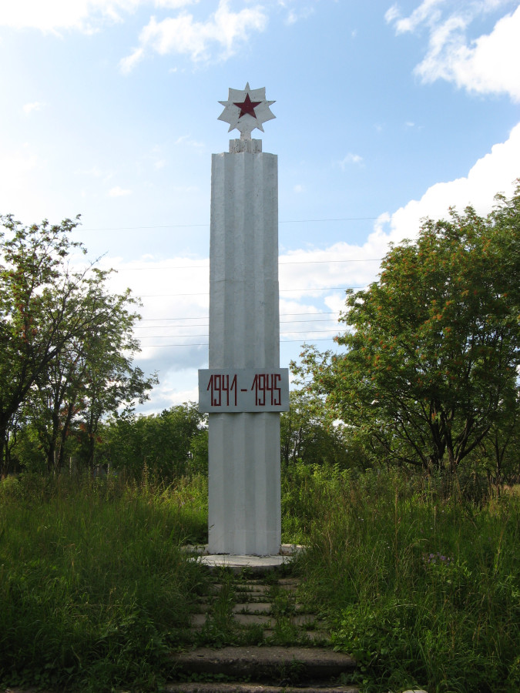
Стела погибшим в Великой Отечественной войне, находится в Рябиновой роще

